Slide 1


Respuestas para el president de la compañía
Data Wrangling Laboratorio 4
Raúl Castellanos, 20180052

Slide 2

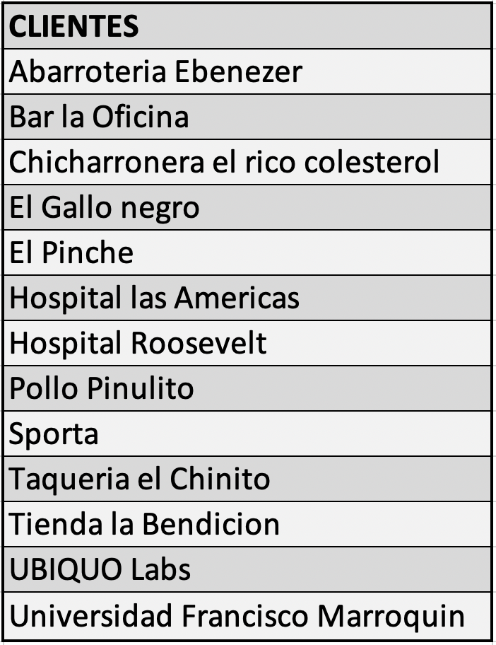
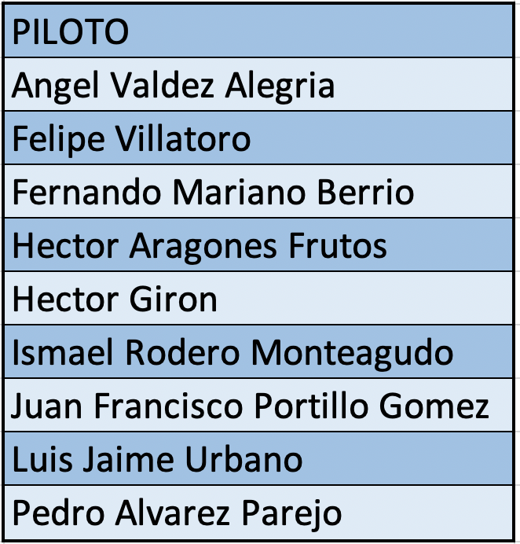



Pregunta 1: ¿Debemos invertir en la contratación de más personal?

Slide 3
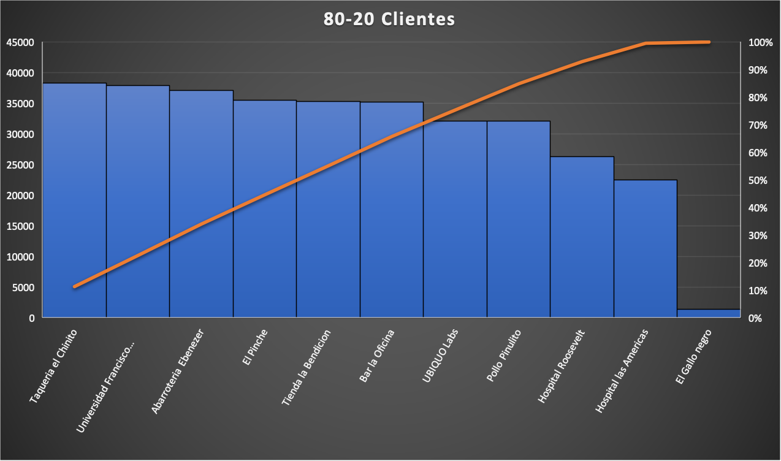

Slide 4
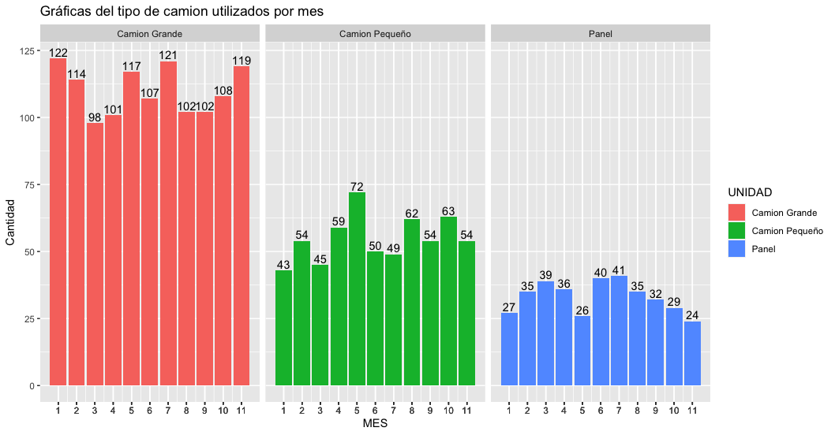
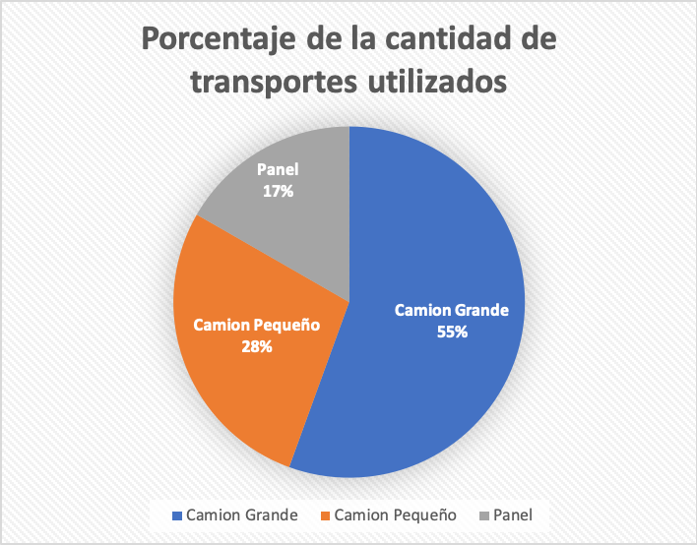
Pregunta 2: ¿Debemos invertir en la compra de más vehículos de distribución? ¿Cuántos y de que tipo?

Slide 5
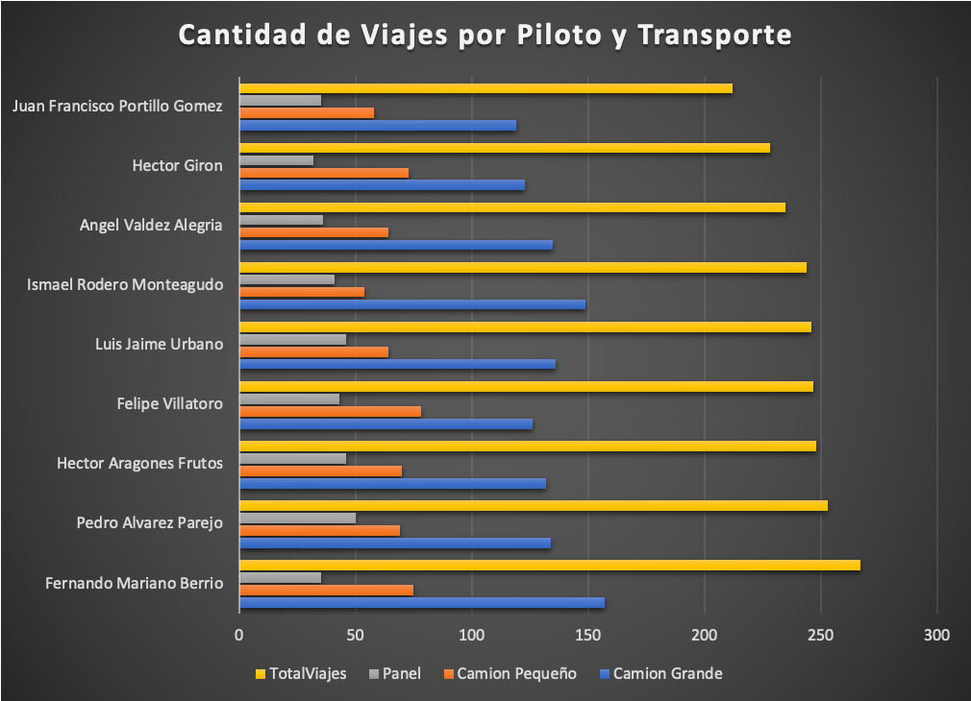
Pilotos y Transportes

Slide 6
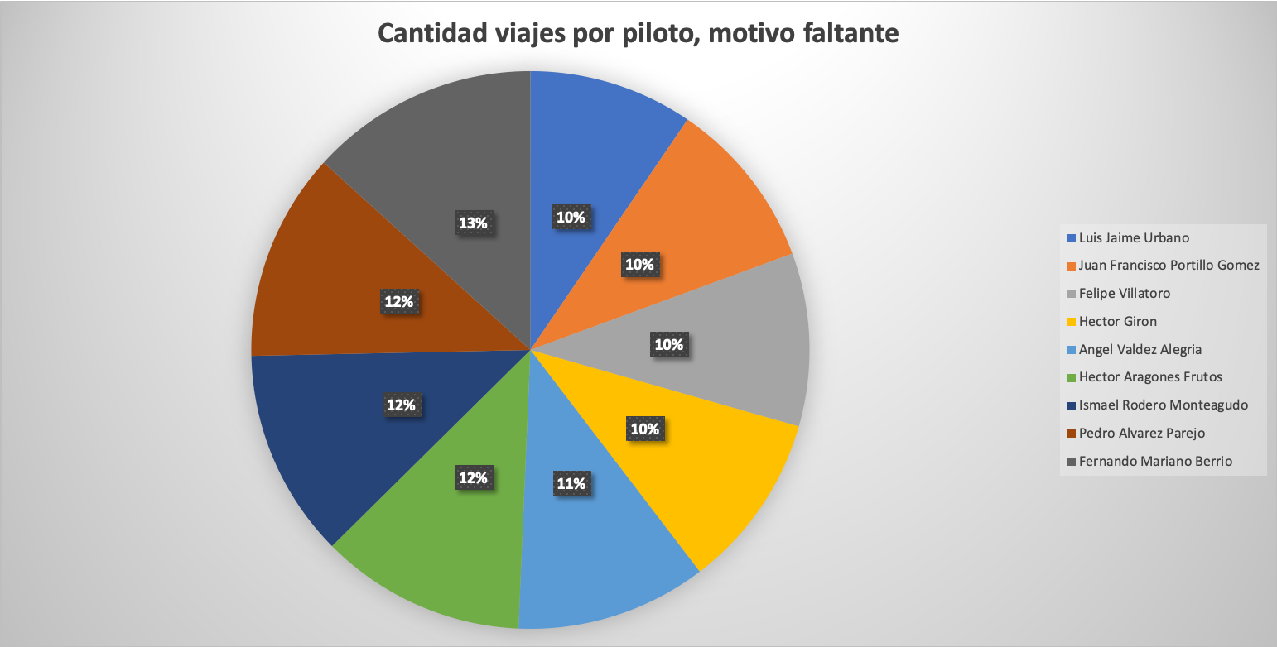
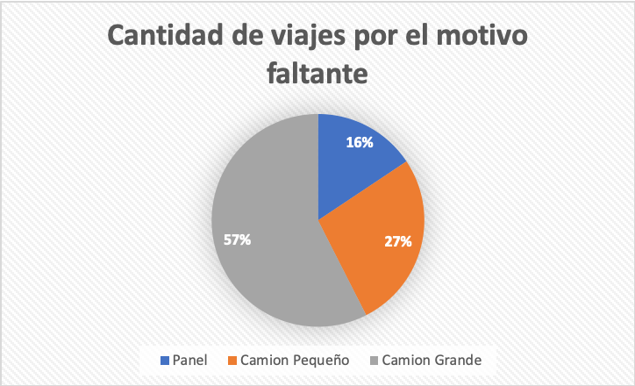
Pilotos y Transportes más efectivos

Slide 7
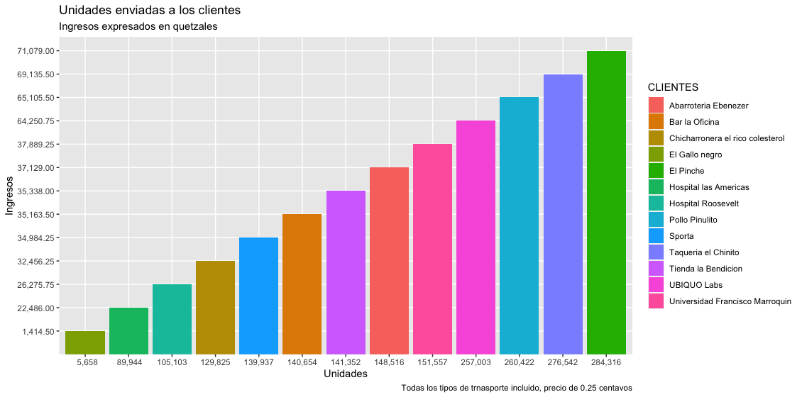
Pregunta 3: ¿Las tarifas actuales ¿son aceptables por el cliente?

Slide 8
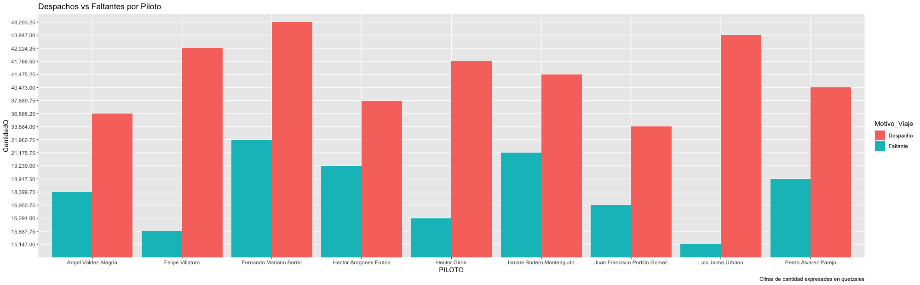
Pregunta 4: ¿Nos están robando los pilotos?

Slide 9
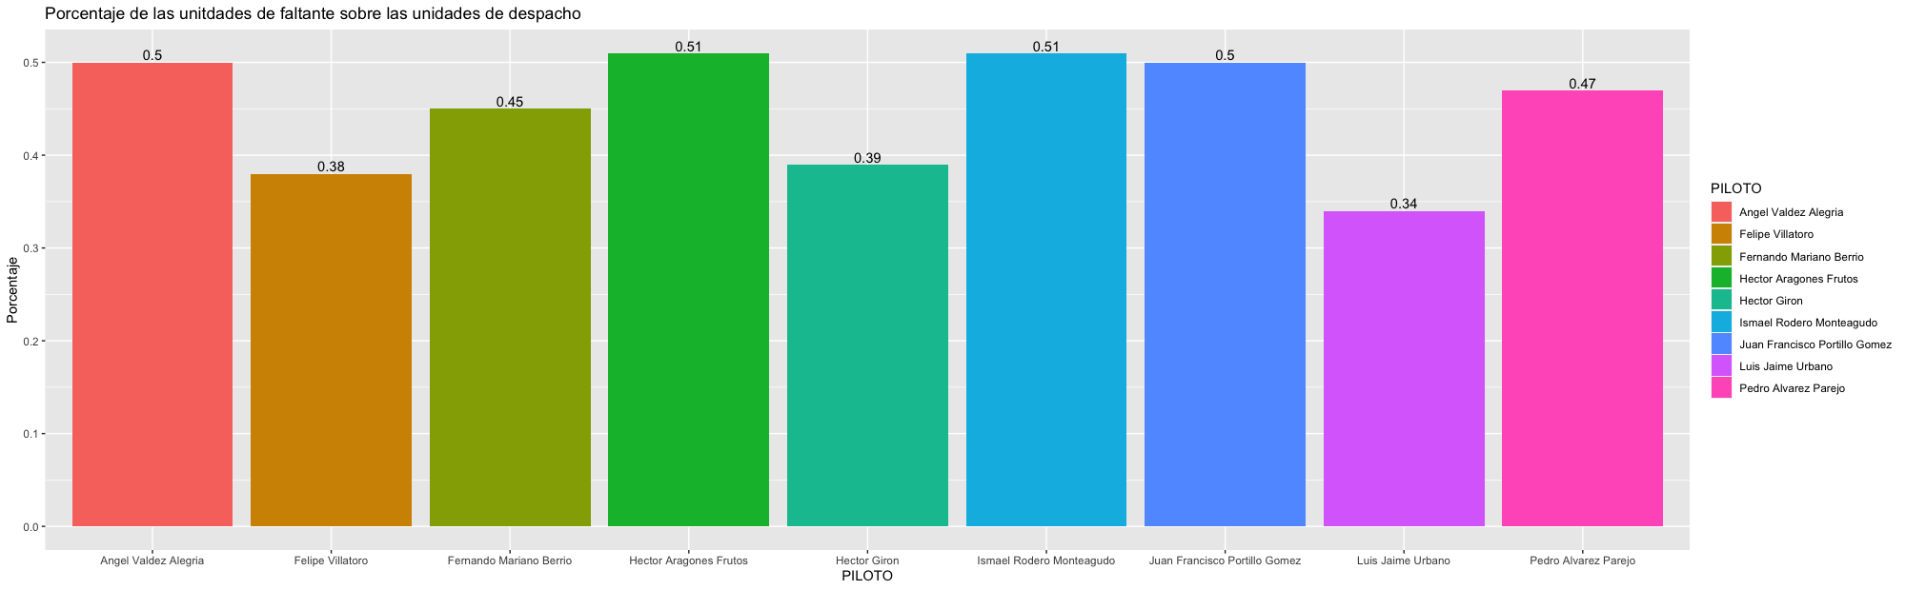

Slide 10


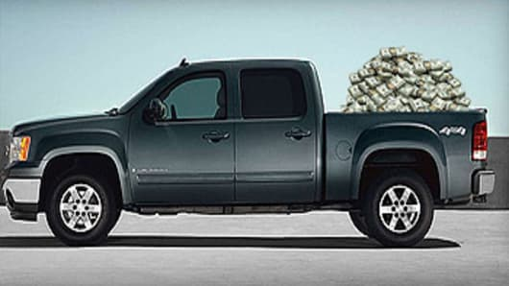
Pregunta 5: ¿Qué estrategias debo seguir?
Aumento de Precios por unidad enviada según el tipo de transporte
0.45 Centavos
0.35 Centavos
0.25 Centavos

Slide 11
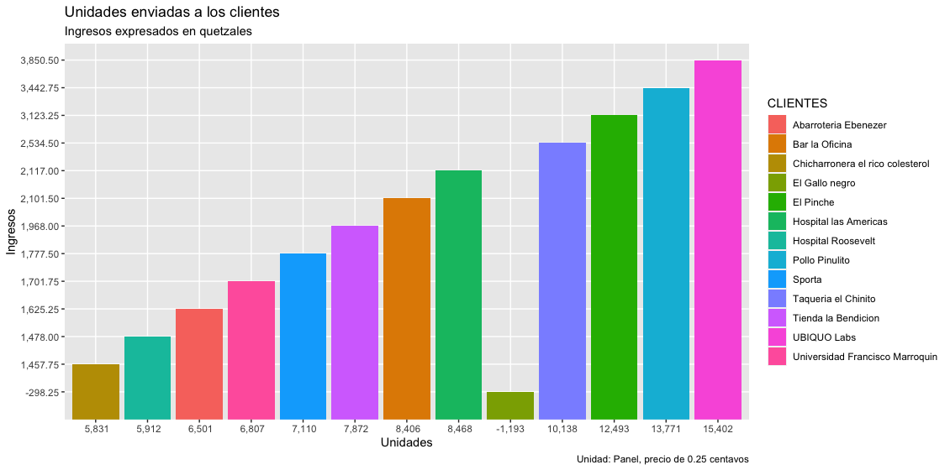

Slide 12
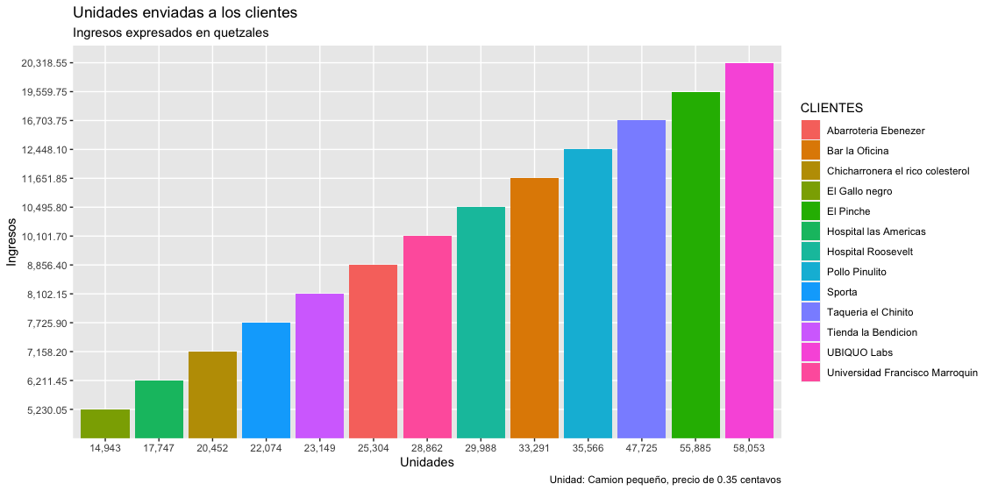

Slide 13
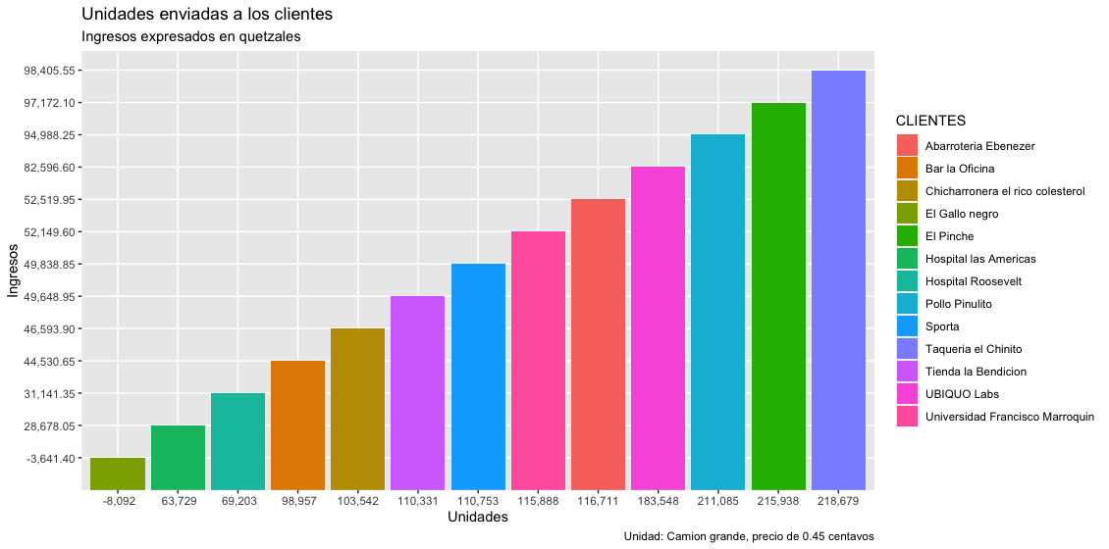

Slide 14

U: 2,130,829
I: Q. 895,466,05
U: 1,610,272
I: Q. 724,622.40
U: 413,039
I: Q. 144,563.65
U: 107,518
I: Q. 26,280
U: 2,130,829
I: Q. 532,707

Slide 15



Pregunta 5: ¿Qué estrategias debo seguir?
Sobre unidades faltantes o posibles robos

